Slide 1
ICI on trie!

Slide 2
ICI on trie!

Slide 3
ICI on trie!

Slide 4
ICI on trie!

Slide 5
ICI on trie!

Slide 6
ICI on trie!

Slide 7
ICI on trie!

Slide 8
ICI on trie!

Slide 10

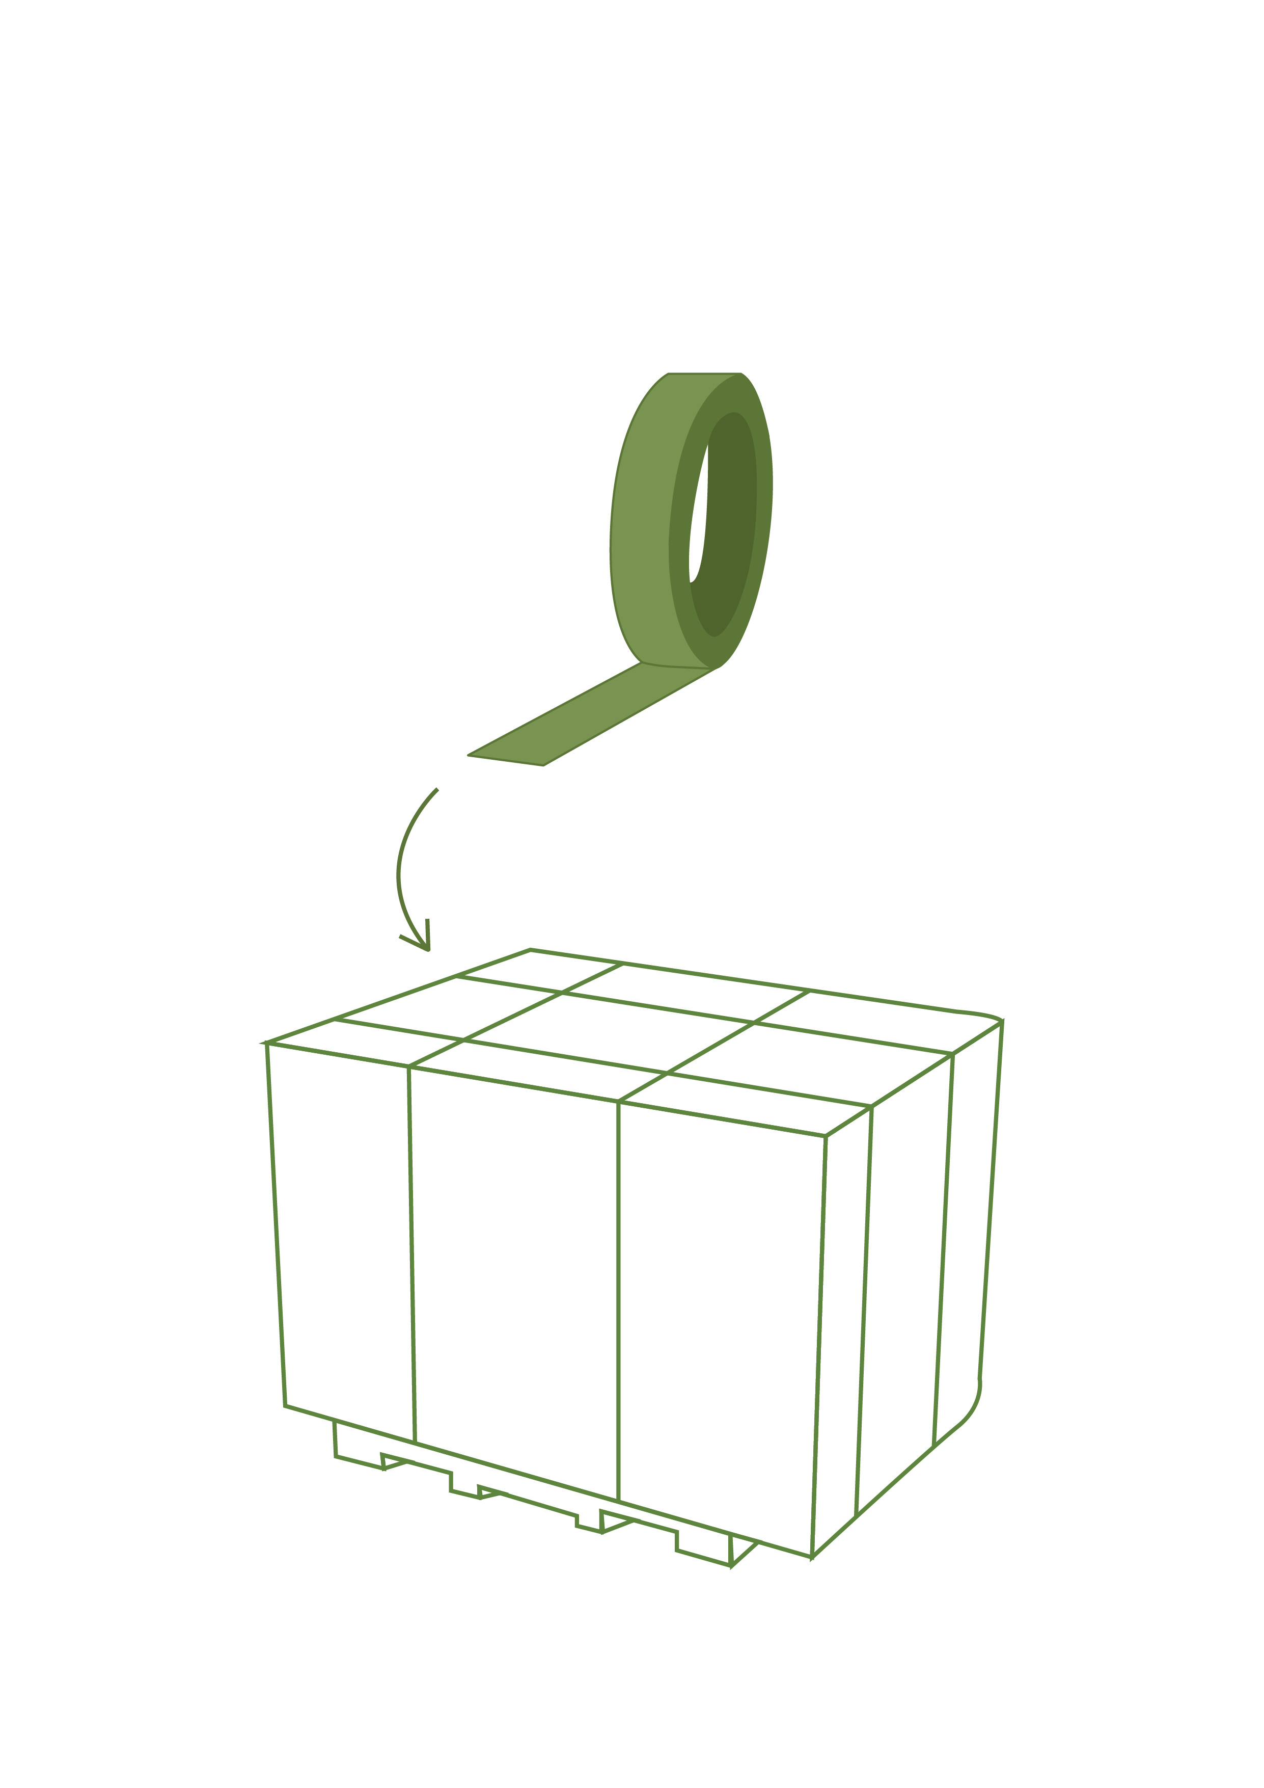




Pictogrammes - poubelle

Slide 11
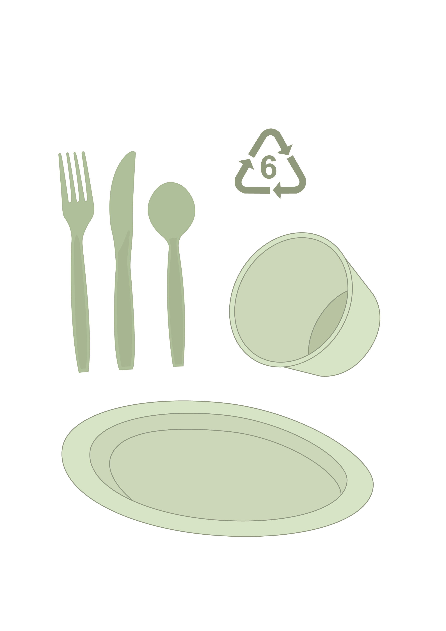


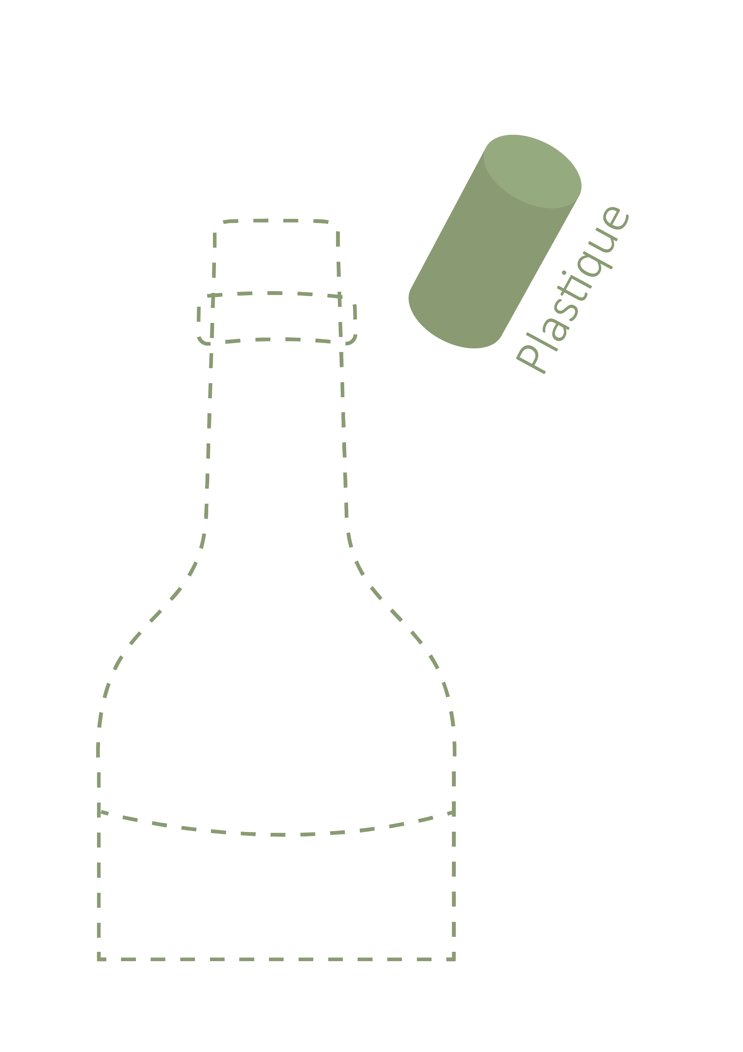
Pictogrammes - poubelle

Slide 12






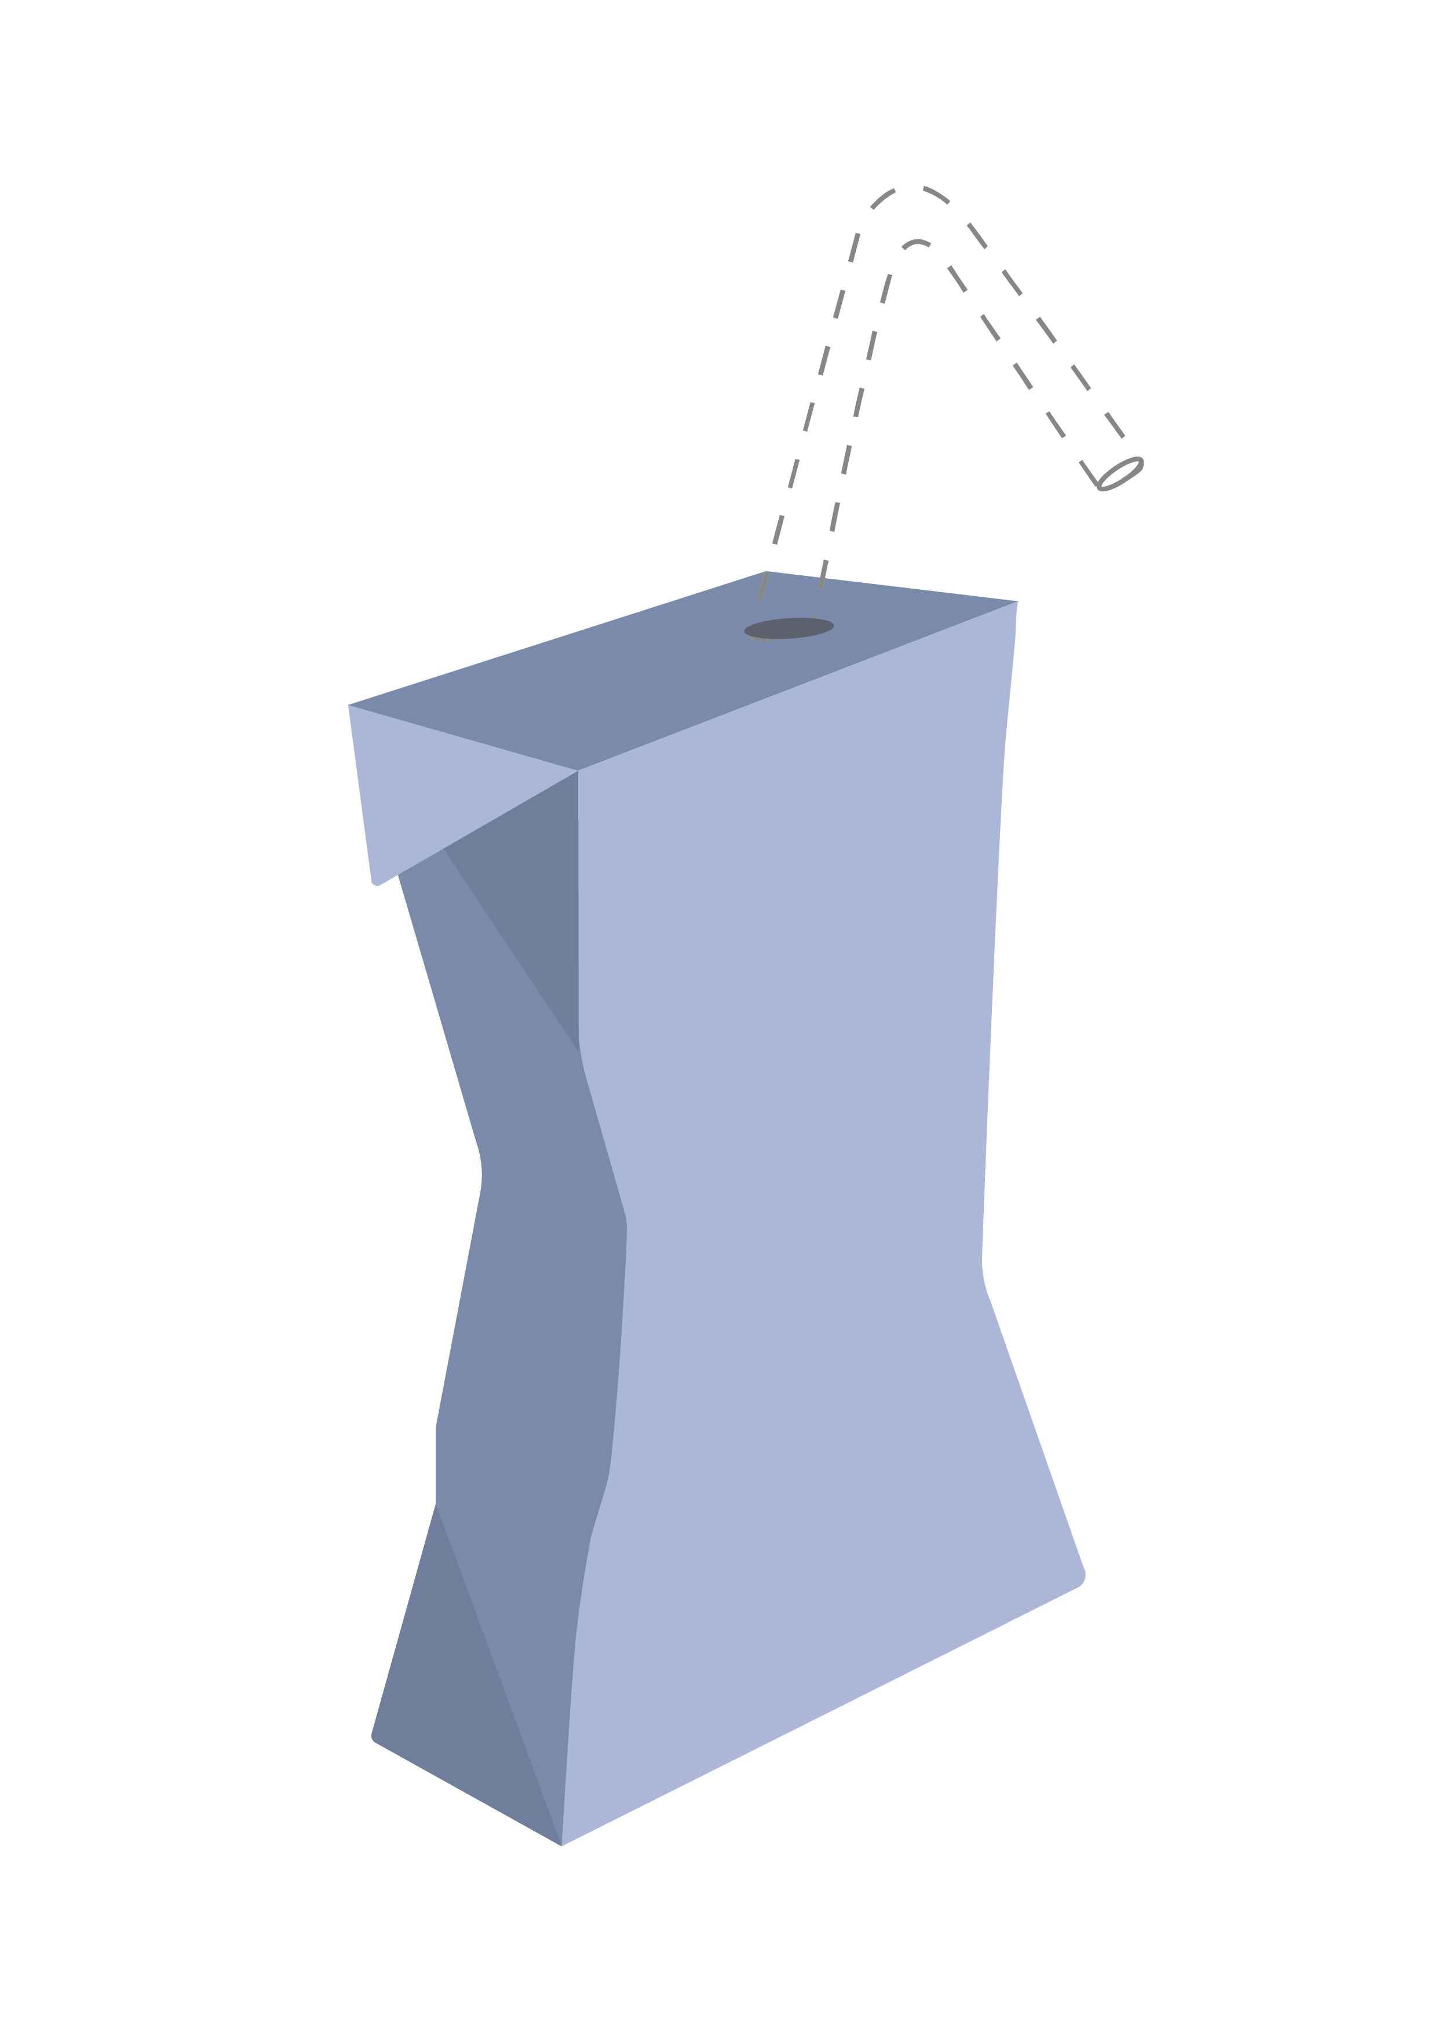






Pictogrammes - Recyclage

Slide 13



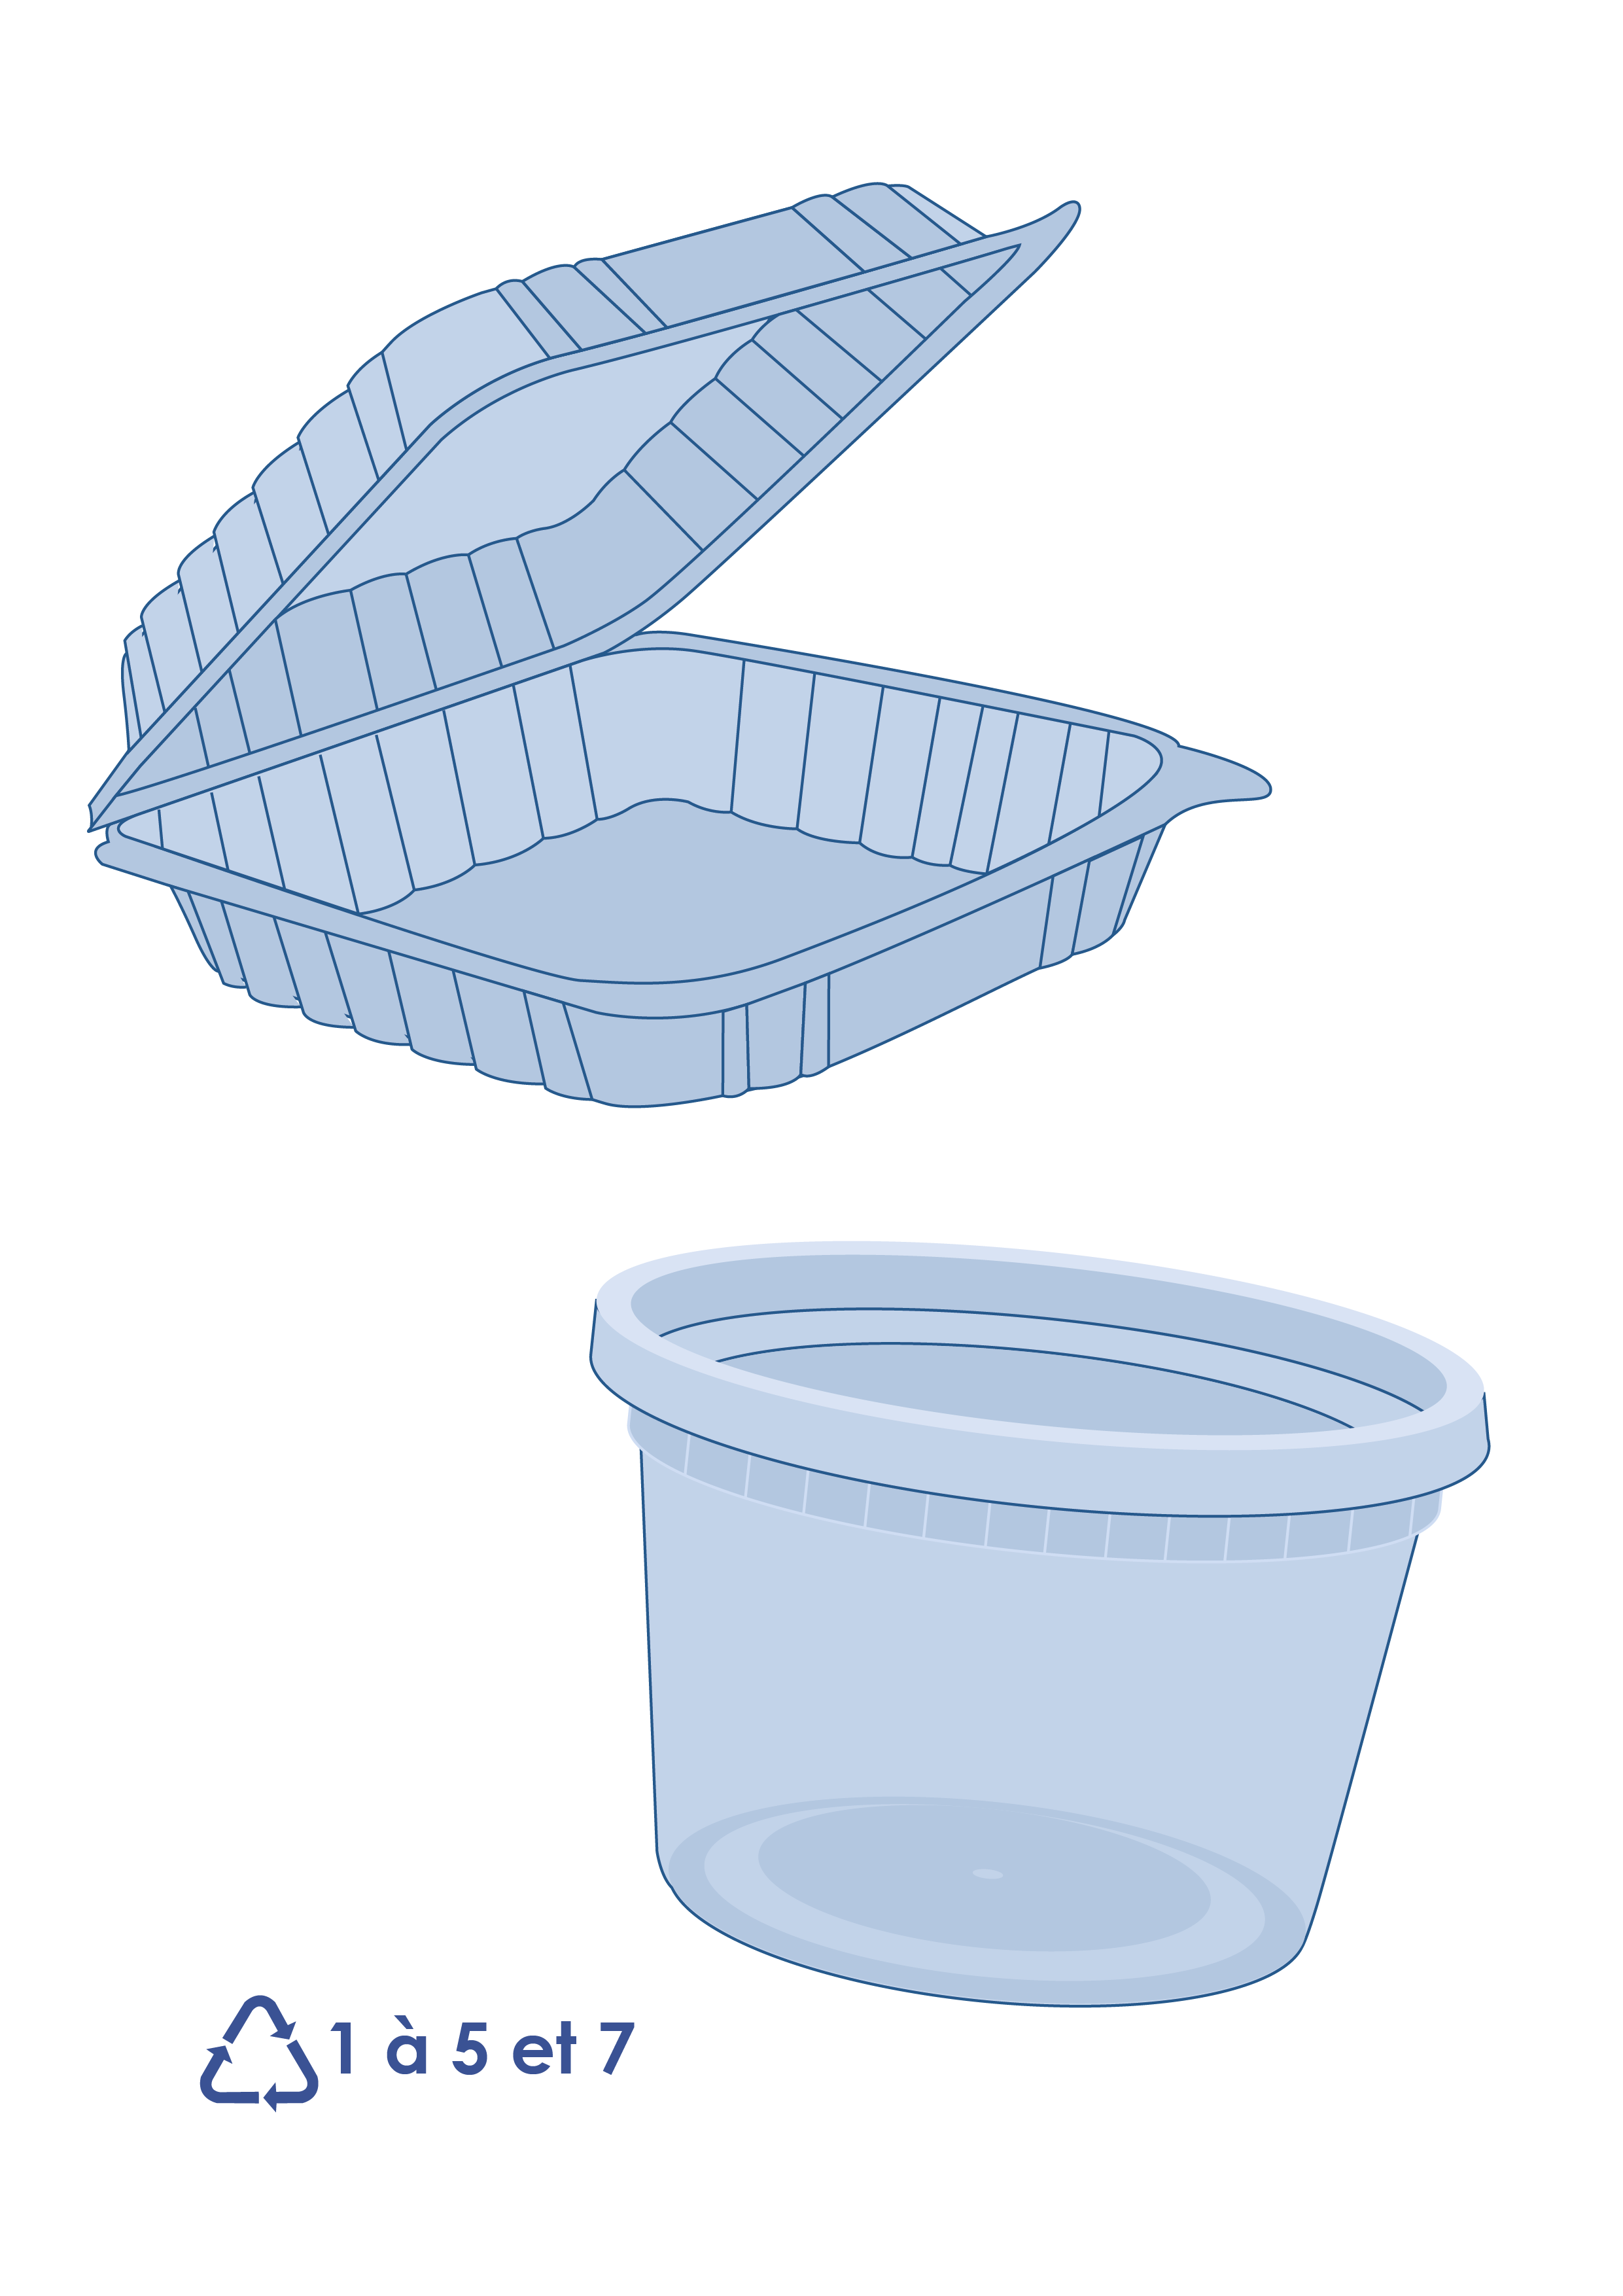

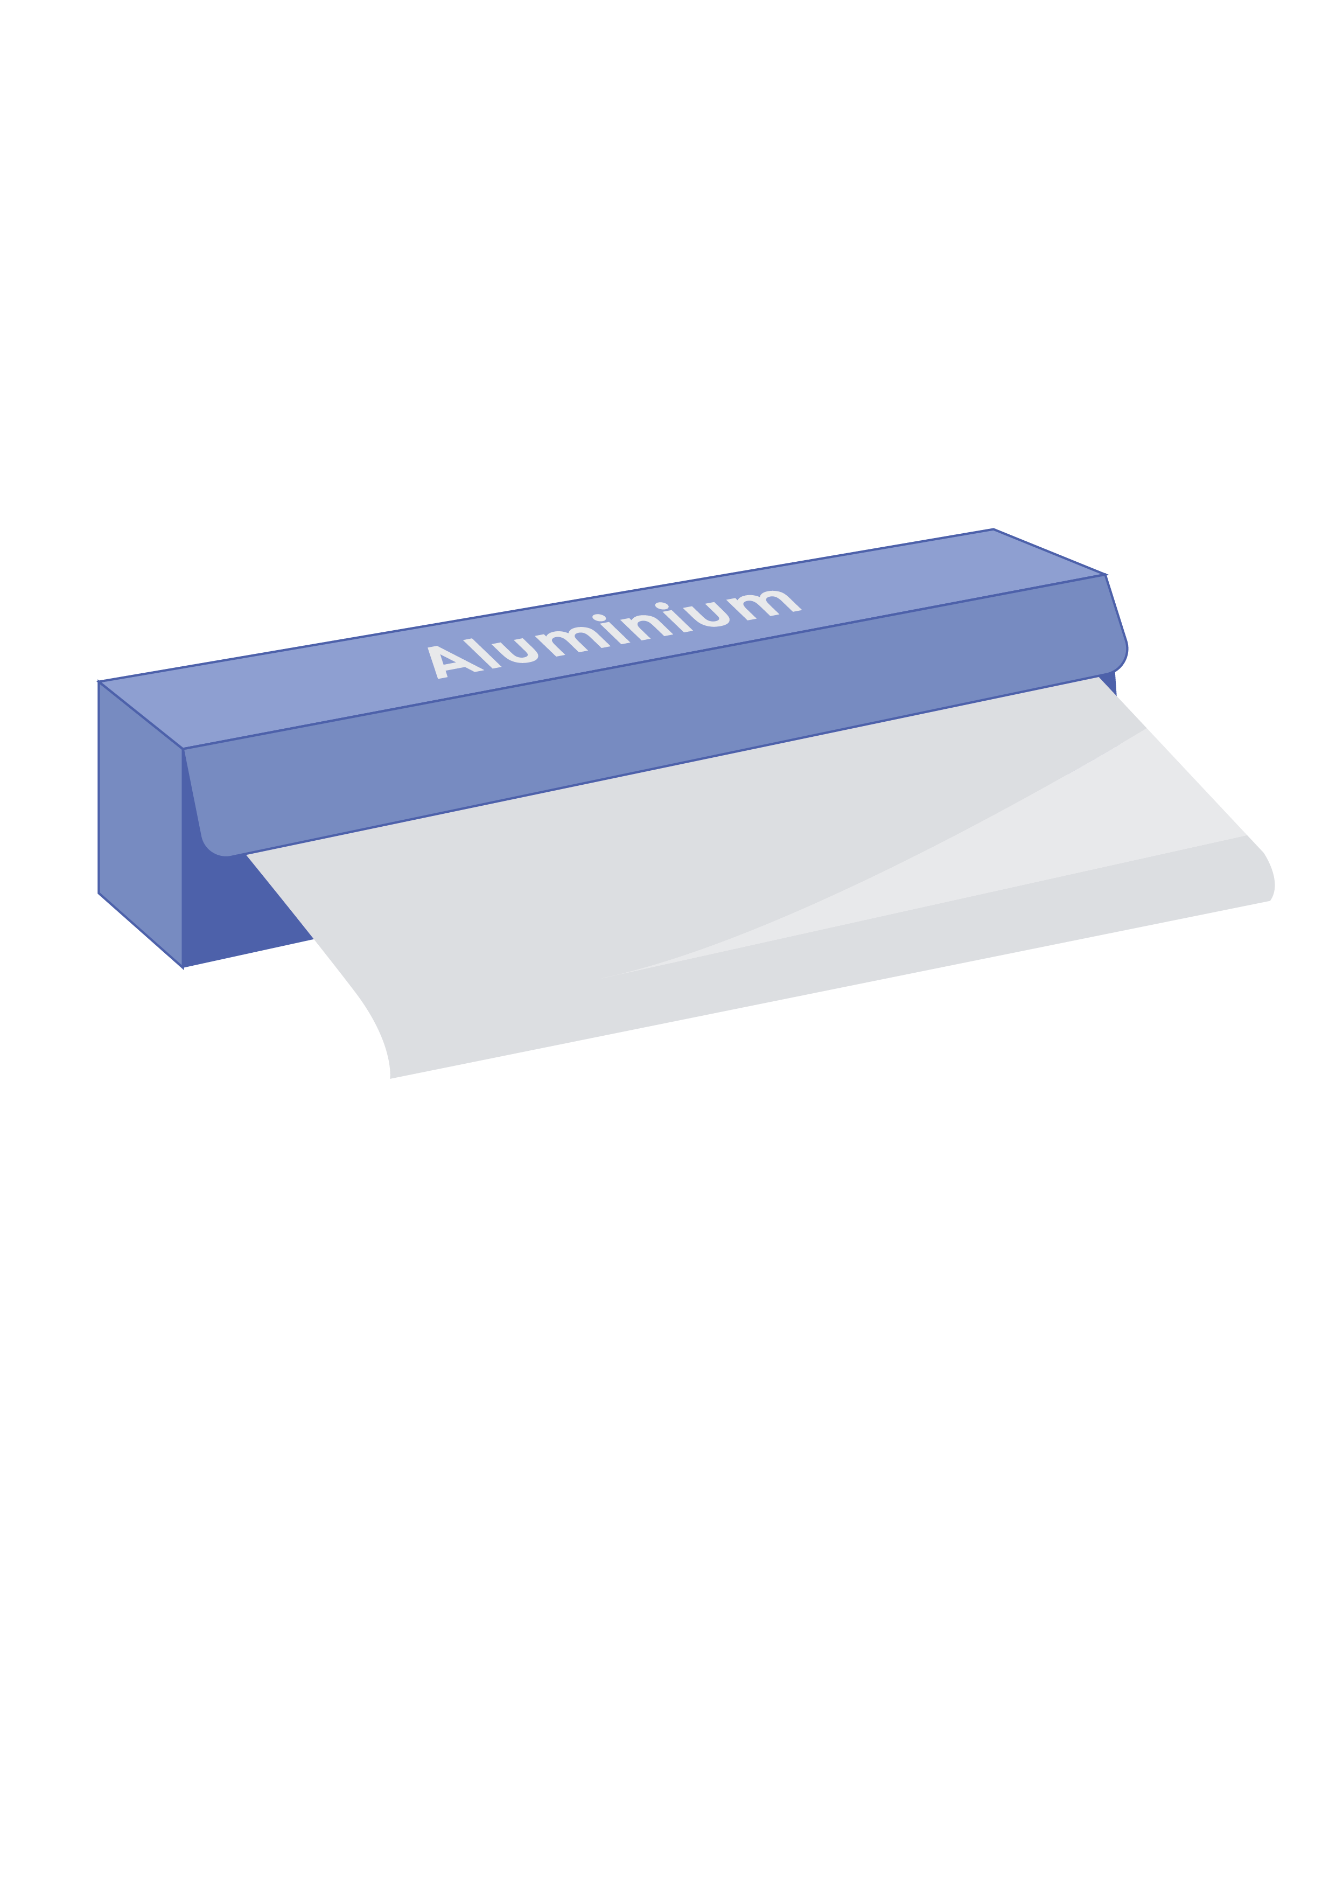
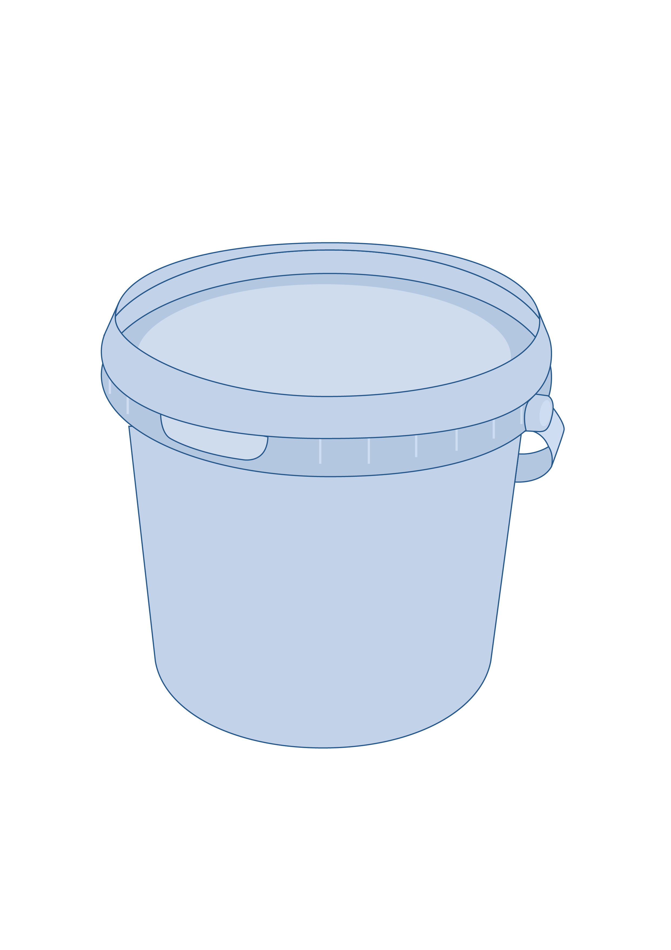
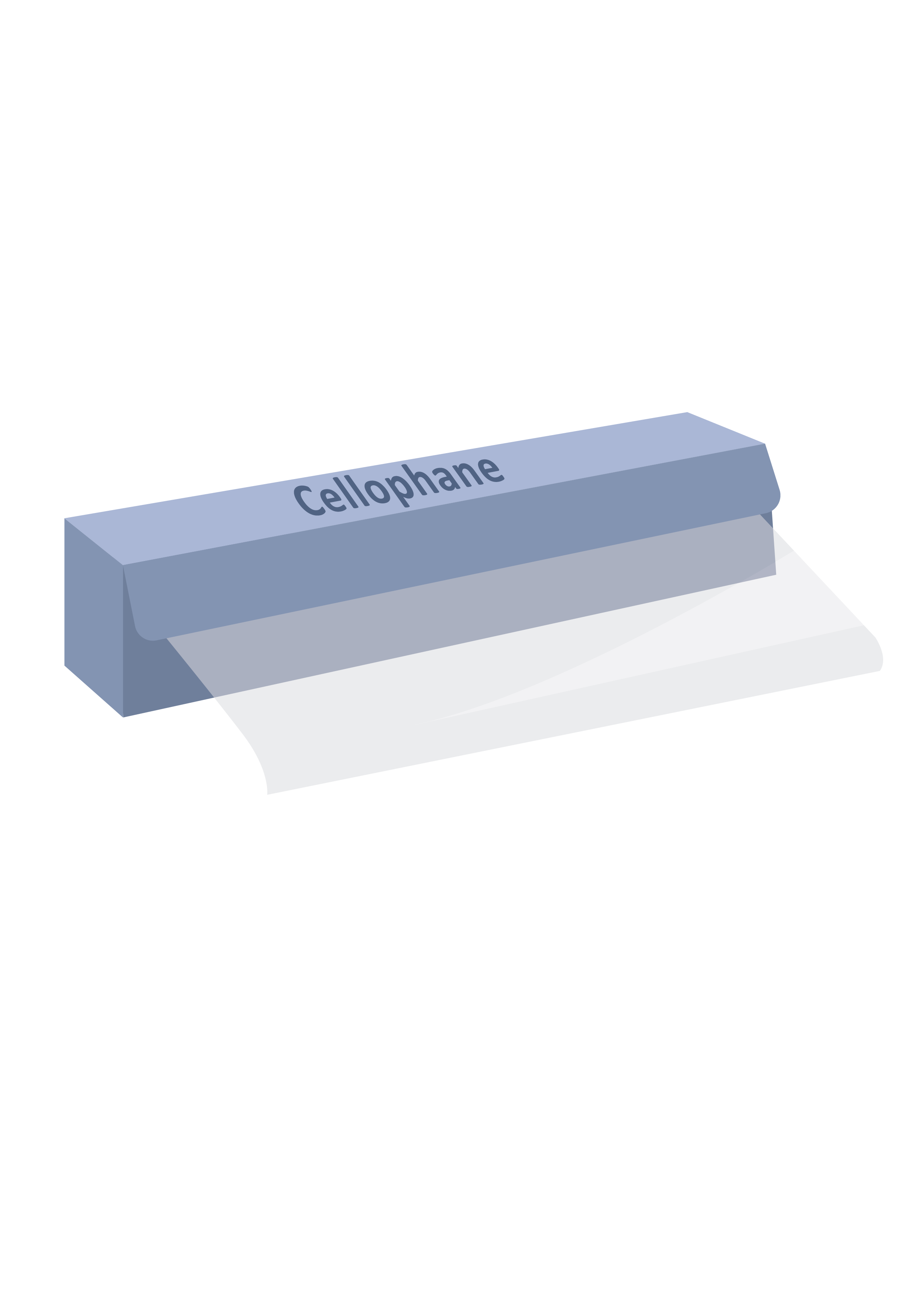

Pictogrammes - Recyclage

Slide 14





Pictogrammes - Compost

Slide 15

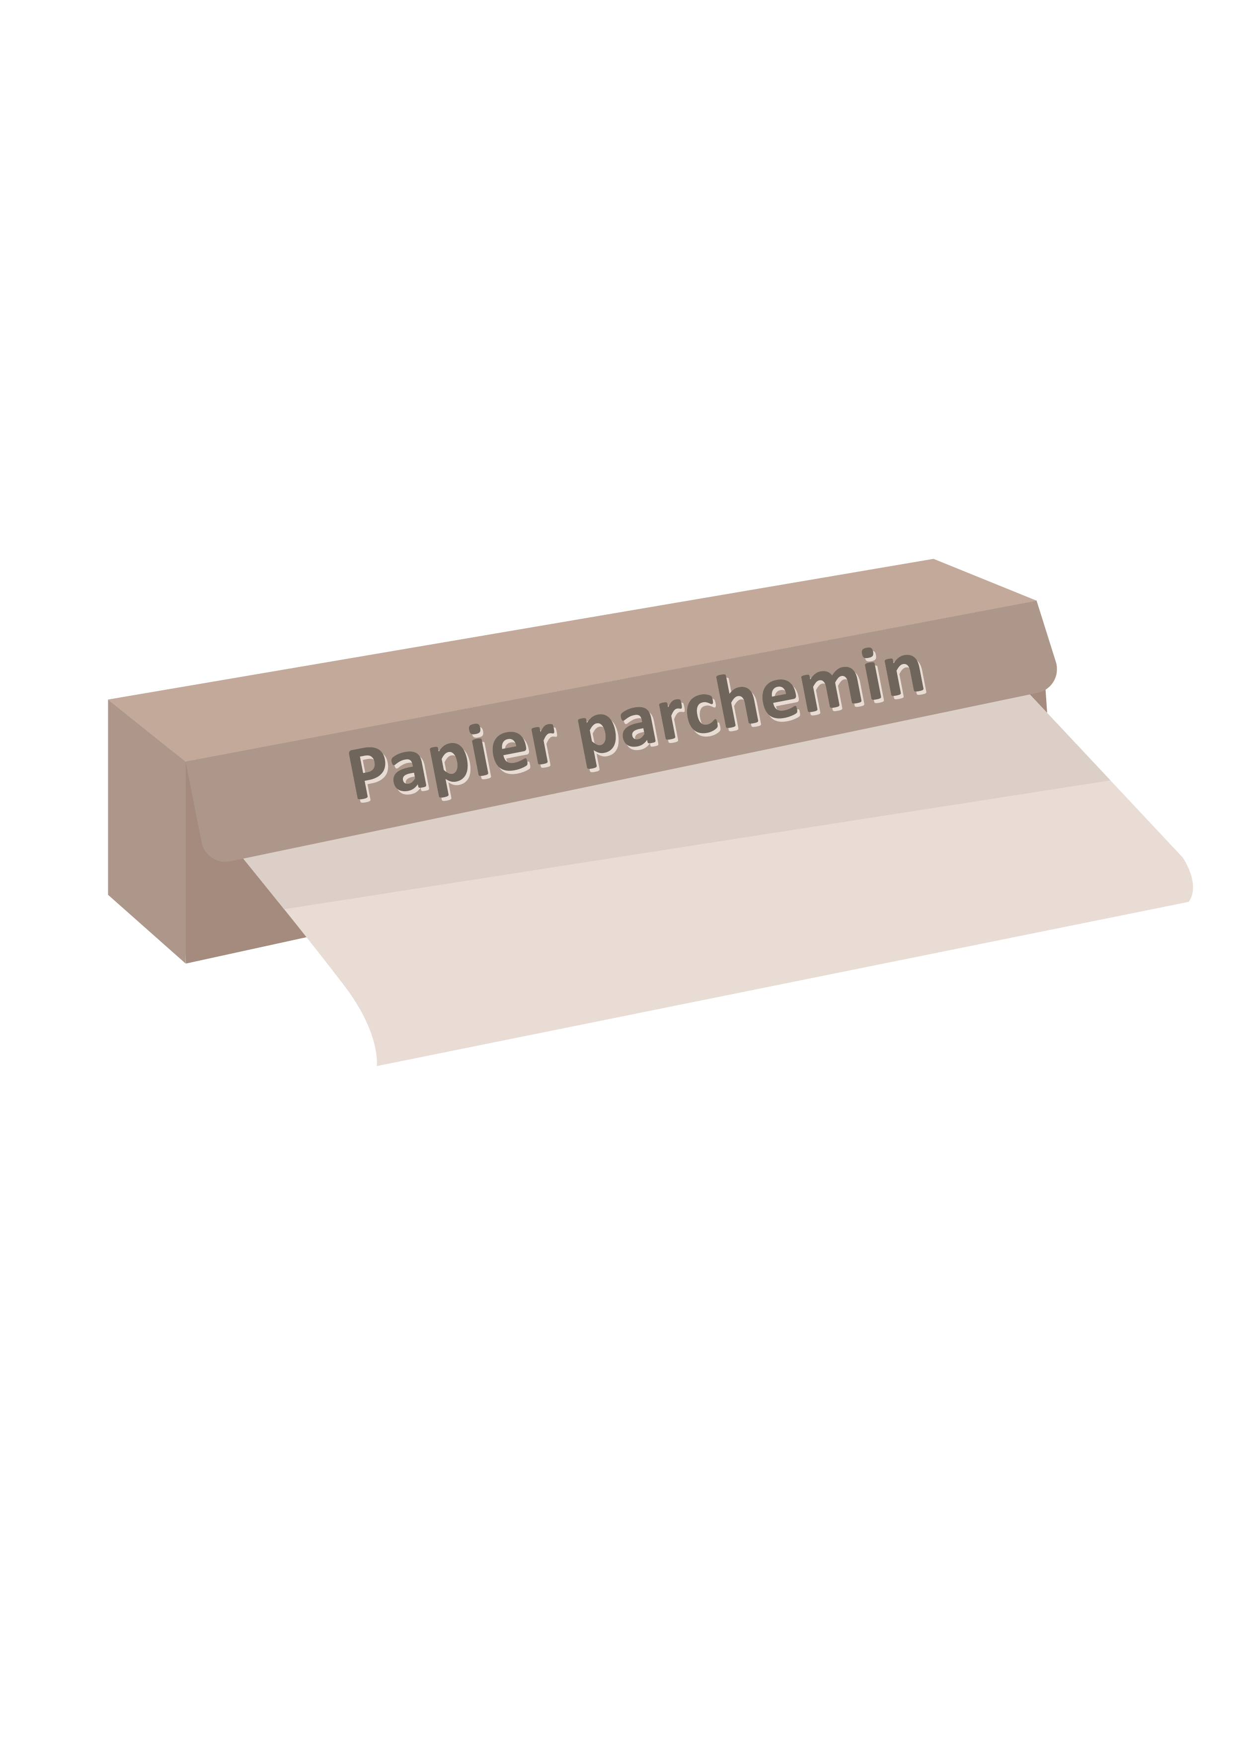

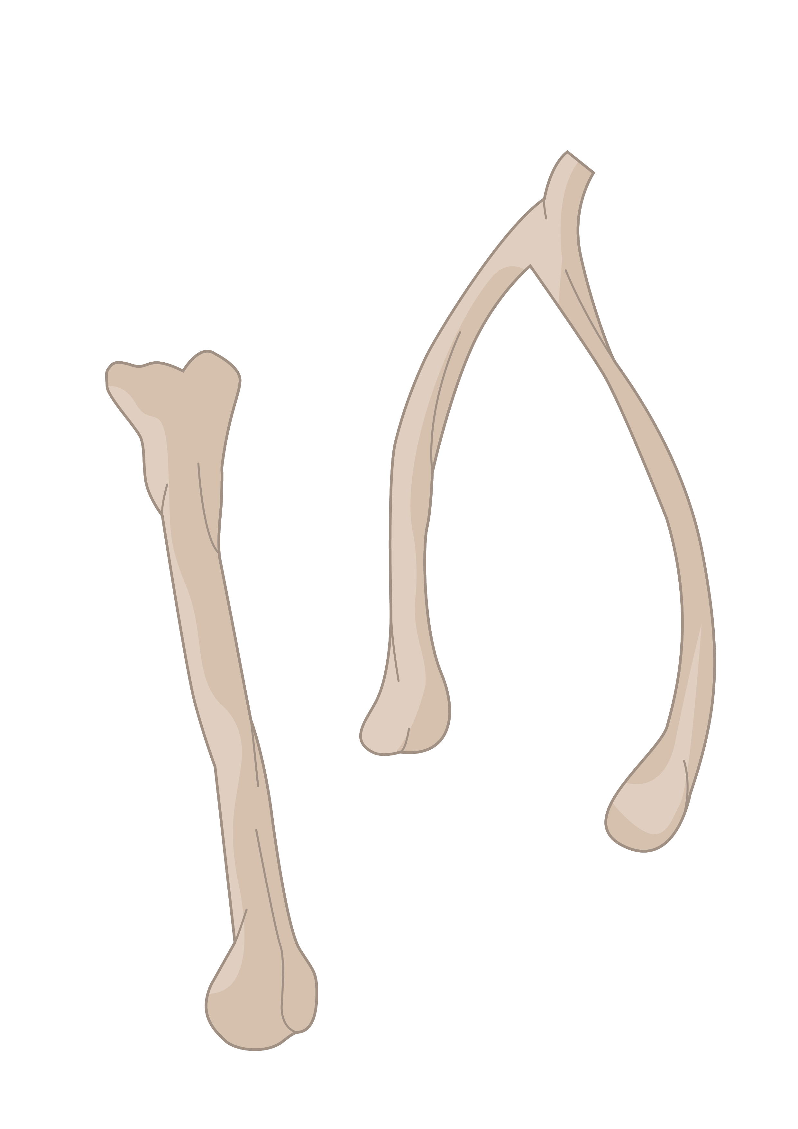
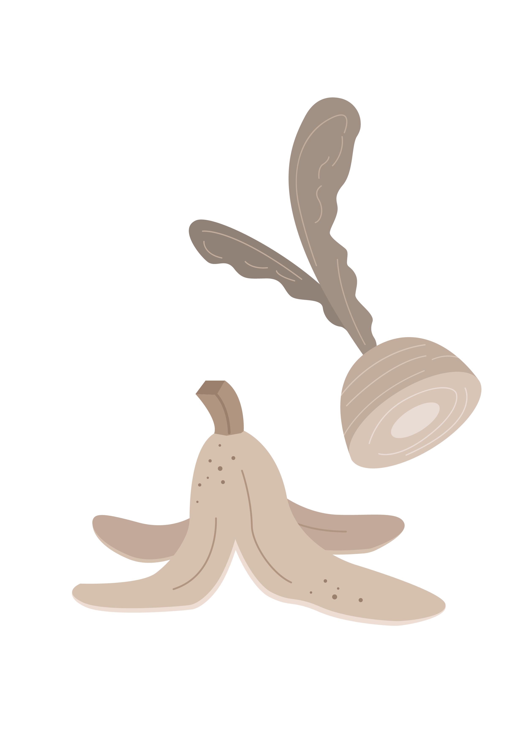
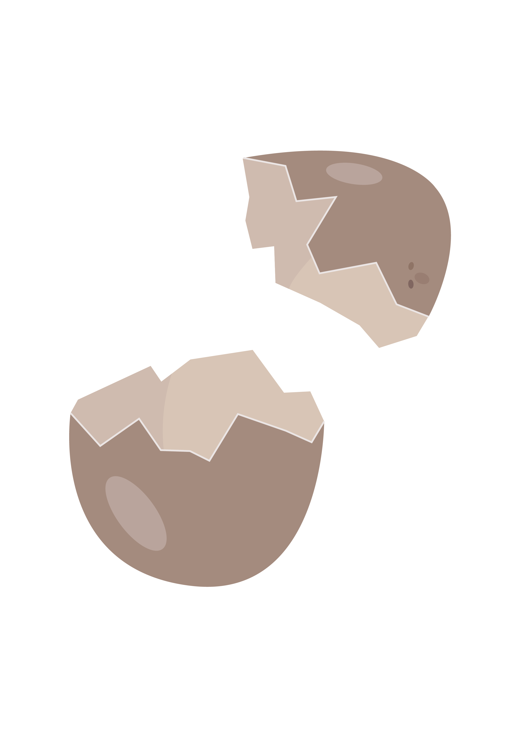


Pictogrammes - Compost

Slide 16
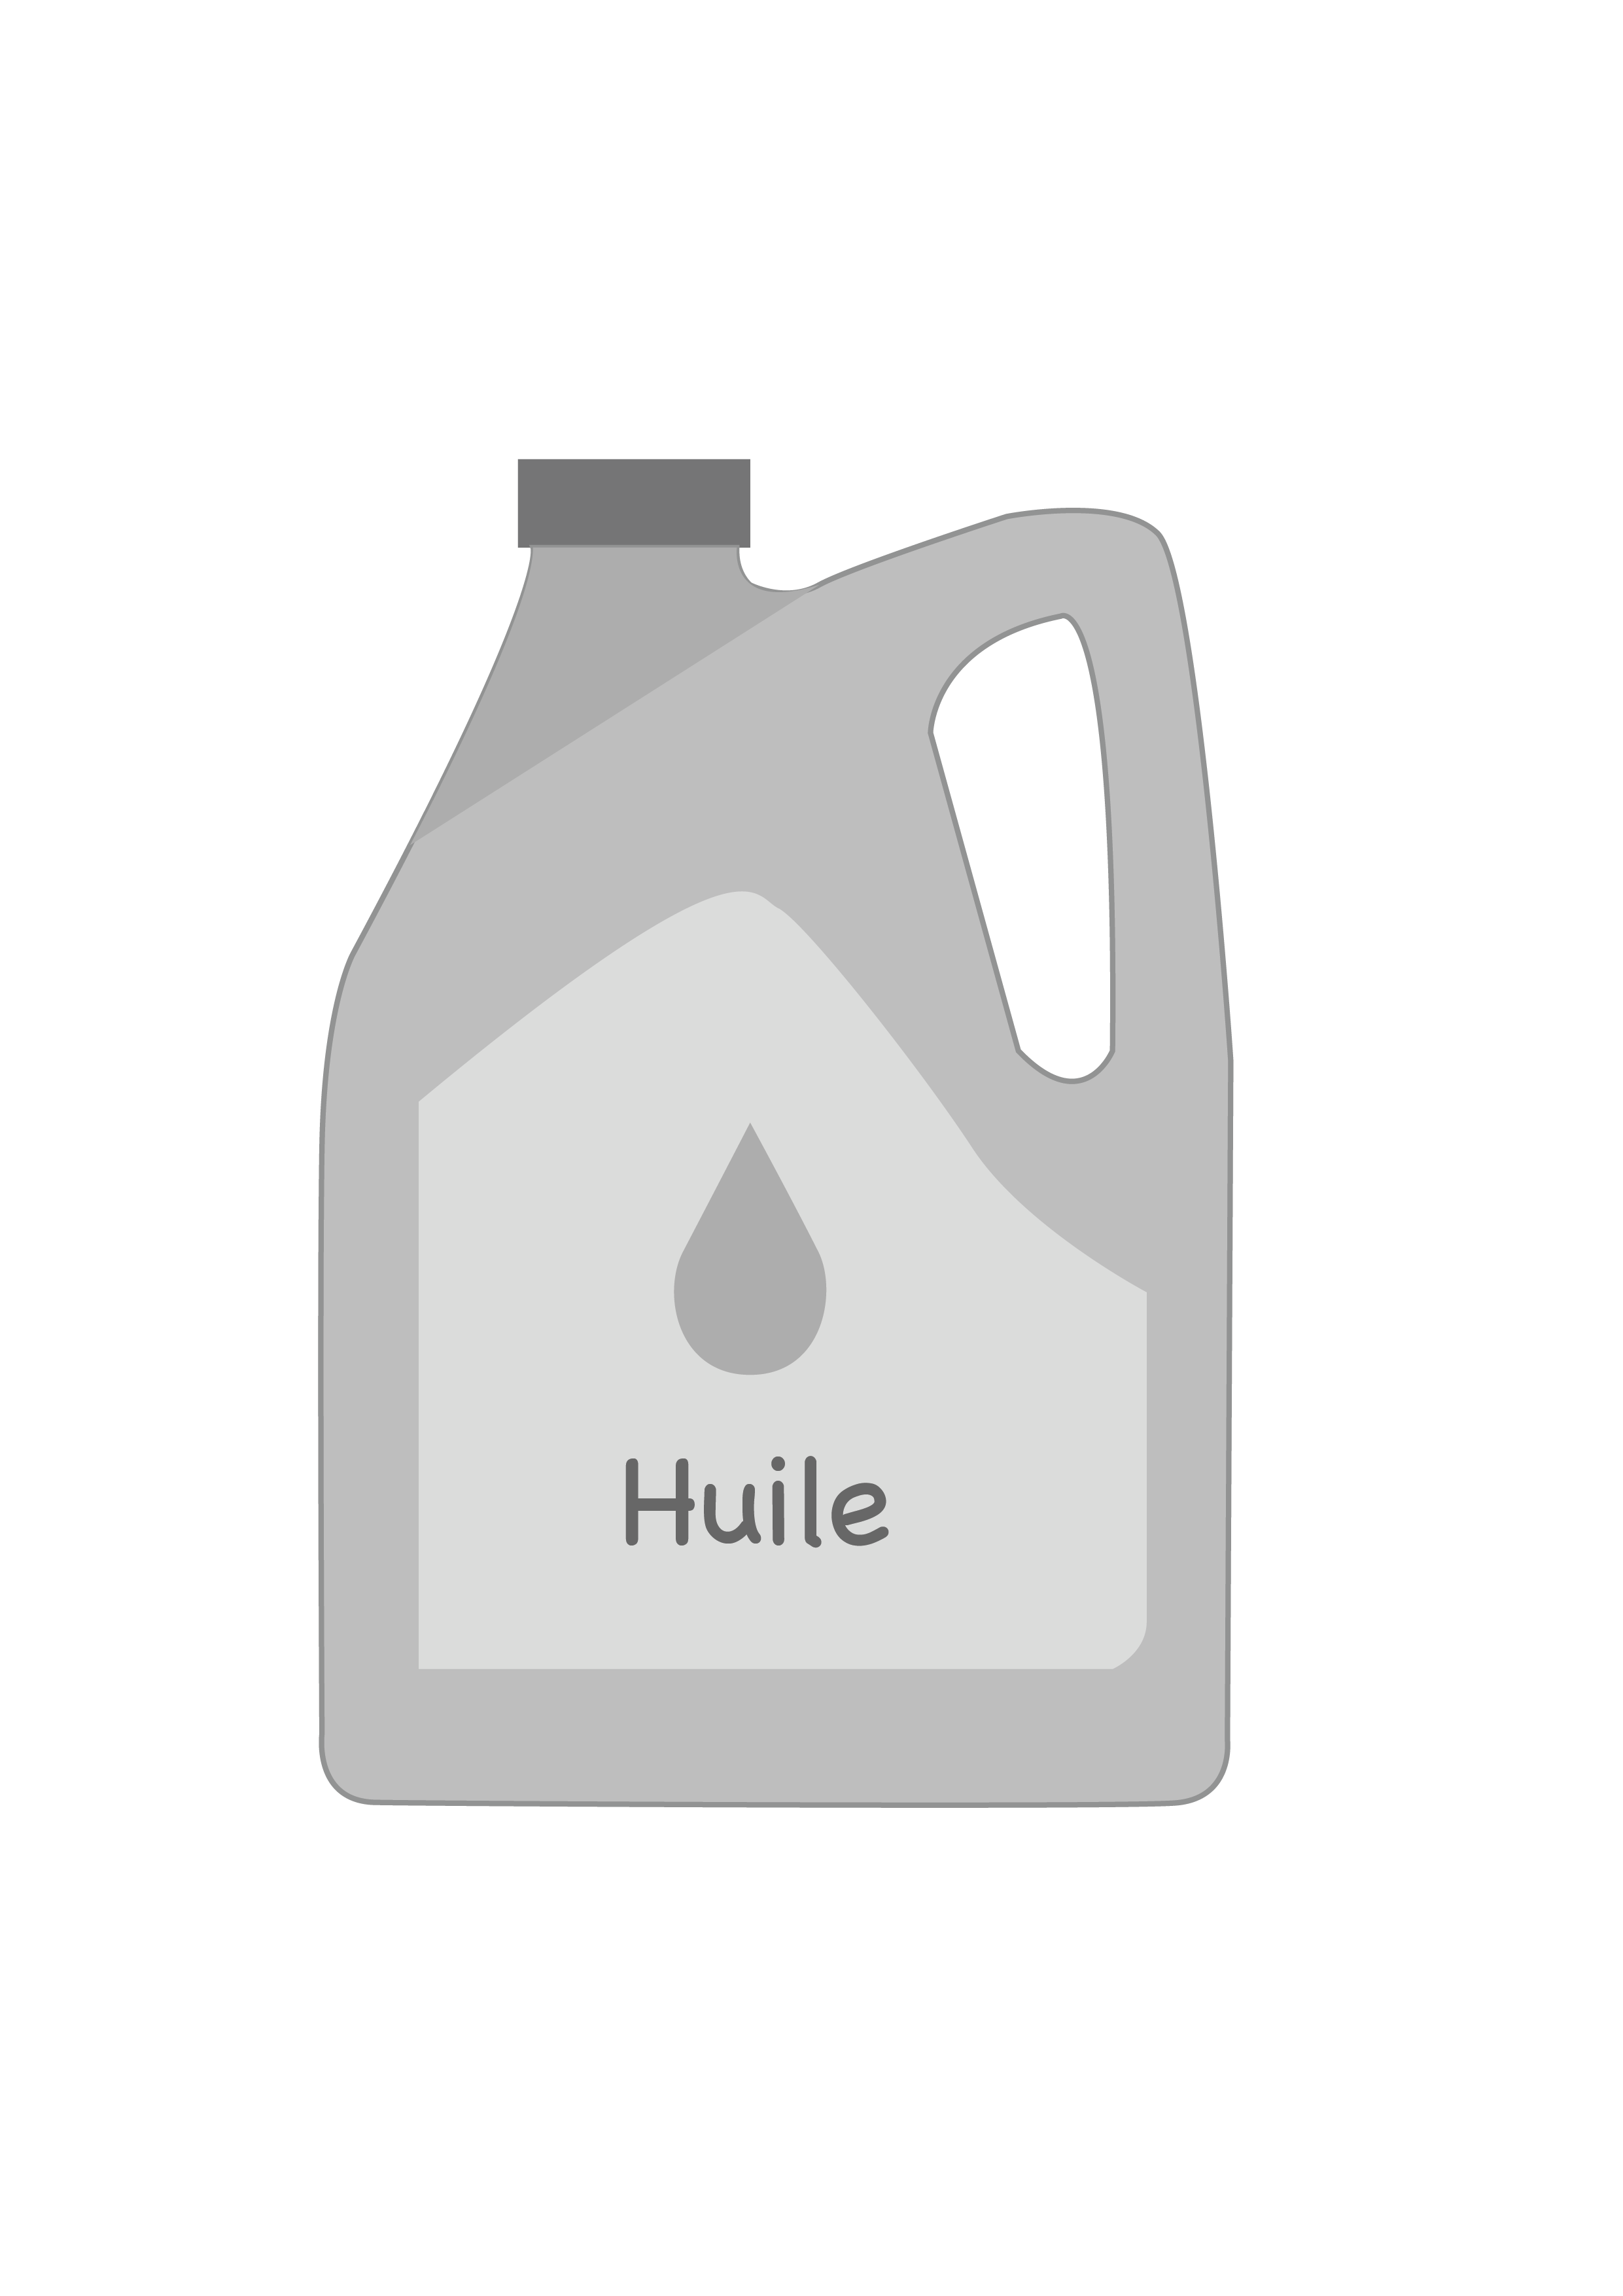






Pictogrammes - Écocentre

